Slide 1
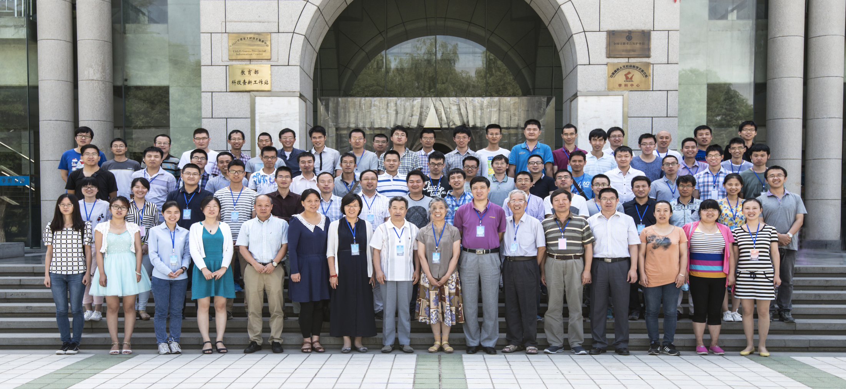
讨 论
1，一年来五个方面 取得 显著成绩
2，为未来发展 提出三 个建议
3， 表示感谢
李 金 2015 MPGD 兰州大学

Slide 2
一年来五个方面 取得 显著成绩
1，MPGD探测器技术,创新与发展
GEM and THGEM；CsI+THGEM
Miromegas ；
MRPC；
MWPC；
TPC+ GEM
研制和工艺；性能研究；
2，应用开拓与发展
位置， 时间，径迹， 成像，粒子辨别，X-ray偏振
中子探测：成像和能谱测量 涂硼 GEM； THGEM ； nTPC+GEM；
气体PMT：GEMPMT
裂变截面测量
加速器物理（BESIII，ATLAS….)
DM，DBD…..等应用

Slide 3
3, 相关电子学
ASIC： DCTBA CASCA
基于APV25的GEM读出；
基于SRS的读出；
基于AGET的读出；
基于CASCA的读出；
编码读出；感应编码；
4, 模拟计算和算法
探测器模拟设计；时间鉴别粒子
5, 批量试制与生产 LZUGEM
GEM & Micromags
希望 GEM 和Micromags膜能为国内研究服务
希望 ASIC和DAQ 也能满足国内研究服务，
逐渐由被动变主动

Slide 4
为未来发展 提出三 个建议
建议一，加强基于新技术的创新
1, 基于应用 需求的 创新:
加速器；BESIII， CEPC，…
DM研究；
DBD;
…
2, 基于两大新技术的创新：
3D打印技术
无线网络信传输技术

Slide 5


3D 打印技术
以数字模型文件为基础，运用粉末状金属或塑料等可粘合材料，通过逐层打印的方式来构造物体的技
能否创新发展基于3D打印技术的MPGD？

Slide 6
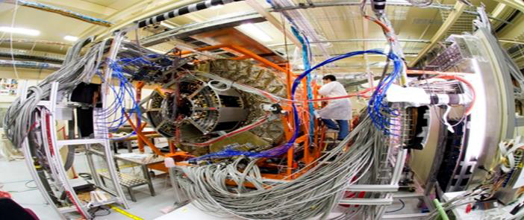
无线数据传输
Wireless data (and power) transmission

Slide 7
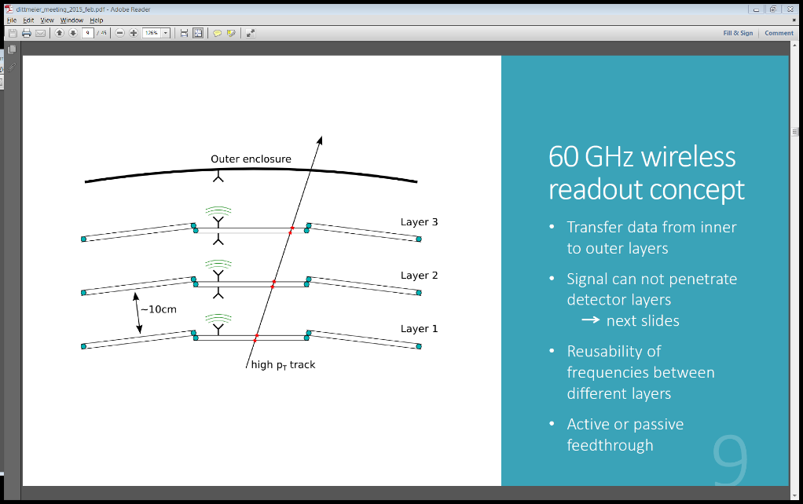
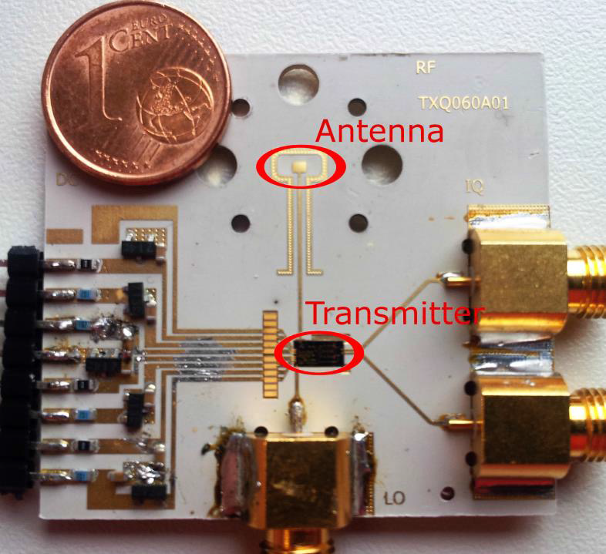
Millimeter-waves technology
尽快将无线数据传输技术应用到ASIC或DAQ上的研究？

Slide 8
建议二 ，“微结构 气体探测器研讨会 ” 升级为
“ 全国微结构 气体探测技术研讨会 ”
建议三， 考虑“建立中国的RD51”
或联合国内其他探测器技术筹建“协同创新团队” ？

Slide 9
RD51 : the development of advanced gas-avalanche detector technologies and associated electronic-readout systems, for applications in basic and applied research
Activities:
  WG1 - Technological Aspects and Development of New Detector Structures
  WG2 - Common Characterization and Physics Issues
  WG3 - Applications
  WG4 - Simulations and Software Tools
  WG5 - MPGD Related Electronics
  WG6 - Production
  WG7 - Common Test Facilities

Slide 10
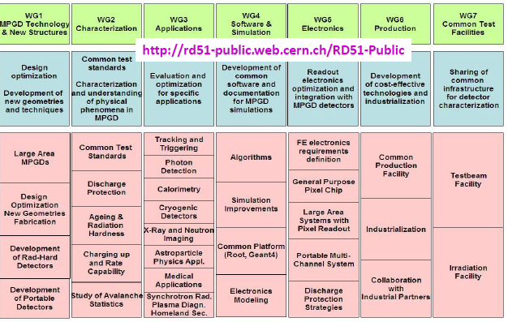

Slide 11
感谢
兰州大学承办2015 会议
国科大承办2016 会议
广西大学承办2017 会议

